Slide 1
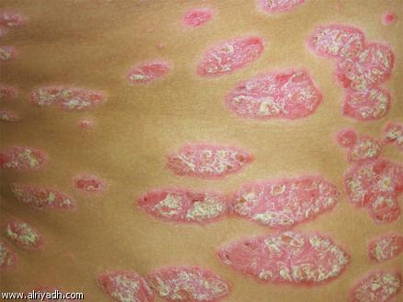
مرض قرحة الفراش أو (الأضطجاع).
إعداد الطالبة:زينب سعيد العبكري.
سنة تحضيرية ـ المجموعة (7)أدبي ـ (عام 1431ـ 1432هـ).
دكتورة المادة : د. ناهد رمضان عمر.
مادة : الصحة واللياقة.

Slide 2
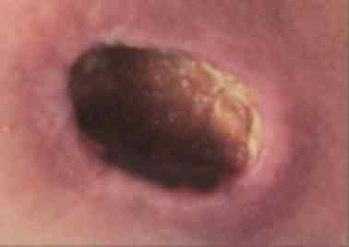
صورة لمرض قرحة الفراش.

Slide 3
مرض قرحة الفراش(مقدمة)
قال تعالى في كتابة العزيز:(وتحسبهم ايقاظا وهم رقود ونقلبهم ذات اليمين وذات الشمال وكلبهم باسط ذراعيه بالوصيد لو اطلعت عليهم لوليت منهم فرارا ولمئت منهم رعبا )...
الله جل جلاله لحكمه بالغة جعل في كل أنحاء الجسم مراكز ضغط هذا المراكز تتحسس الضغط فإذا ضغط الجسم الذي تحت الهيكل العظمي أعطى إشارات إلى الدماغ, ماذا يفعل الدماغ ؟ وأنت نائم,وأنت غارق في النوم يعطي أمرا لهذا الجسم لكي يتقلب على طرفه الآخر بهذا التقلب يستريح قسم من الضغط . فلولا أن الله لم يقلب أصحاب الكهف ذات اليمين وذات الشمال لما بقوا 300عام إذا هذه الآية من آيات الأعجاز العلمي في القرآن لولا هذا التقليب لما بقي هذا الجسم يتلقى إمدادته من الدم بأوعية واسعة بل لمات مرض خطير اسمه (قرحة الفراش).

Slide 4
مرض قرحة الفراش(تعريف بالمرض)
تعريف مرض قرحة الفراش:
هي عبارة عن إصابة تحدث في الجلد نتيجة عدم تدفق الدم بشكل سليم.وهو عبارة عن تقرح في الجلد والأنسجة التي تحته.
العامل المسبب للمرض:
العامل المسبب للمرض هو البكتريا التي يصاب
بها الجلد .

Slide 5
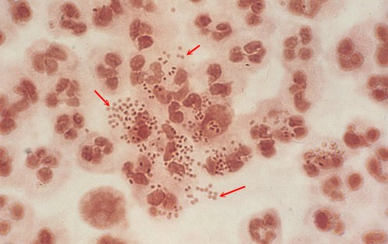
صورة للعامل المسبب لمرض قرحة الفراش.

Slide 6

وضع الجلد قبل وبعد الأصابة بمرض قرحة الفراش.

Slide 7
مرض قرحة الفراش(الأشخاص المعرضون للإصابة بالمرض)
ويصيب المرض بشكل مميز الأشخاص الموهنين الذين يلزمون الفراش ويظلون مضطجعين في وضع واحد فترة طويلة جدا بحيث يحرم الضغط أجزاء الجلد التي تحمل وزنهم من مددها الطبيعي من الدم . فيصير الموضع المصاب غامق اللون أكثر فأكثر , ويتشقق الجلد ويحترق . والوقاية أفضل كثيرا من العلاج في هذه الحالة , لأن العلاج متعب وصعب.

Slide 8
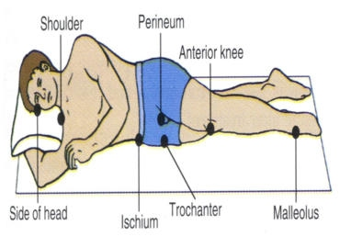
المواضع الأكثر عرضة لإصابة بالمرض.

Slide 9
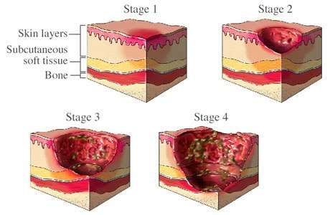
مراحل تطور مرض قرحة الفراش.

Slide 10
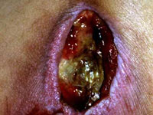
الجلد المصاب بالمرض في المراحل صعبة العلاج.

Slide 11
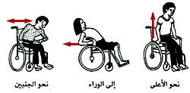
وضعيات الجلوس للشخص المصاب بمرض قرحة الفراش.

Slide 12
مرض قرحة الفراش (أسباب المرض)
تحدث بسبب إستمرار الضغط الخارجي الواقع على الأنسجة والذي يؤدي بدوره إلى الضغط على أوردة الدم الدقيقة والشعيرات الدموية الصغيرة التي تغدي الجلد بالأكسجين والغداء وإذا أستمر ذلك الضغظ لفترة طويلة تموت الأنسجة وتبدأ القرح و تتراوح من الأصابة من بسيطة إلى خطيرة تصل إلى العظم وإذا لم تعالج وتركت بلا عناية يحدث إلتهاب وتعفن وتؤدي إلى الموت.
عدم تناول غداء صحي سبب رئيسي.
بعض أنواع ملابس غير مريحة والآسرة الخشنة والأحذية التي تحك الجلد يمكن أن تسبب إصابات بالجلد
إرتفاع درجة حرارة الجو.
وضع بودرة على الجسم بكميات كبيرة.
تعرض الجلد لفترة طويلة للبلل نتيجة للعرق أو البول يمكن أن يتسبب في حدوث إلتهاب في سطح الجلد.

Slide 13
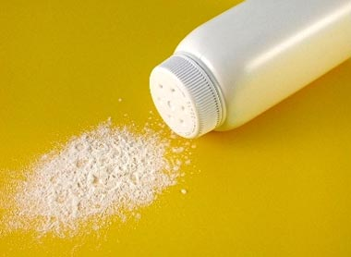
مرض قرحة الفراش (طرق الوقاية من المرض)
الوقاية:يسأل الطبيب المعالج عن طريقة منع حدوث قروح الفراش في حالة المريض الخاصة:
تغيير وضع المريض بين الحين والآخر.
استعمال لبادات أو حلقات مطاطية منفوخة كي توزع
ضغط وزن الجسم .
3.المحافظة على نظافة الجلد التامة.
4.استعمال بودرة التلك ولباسا مناسبا لوقاية الجلد من الأحتكاك
بملاءة الفراش(الشرشف).

Slide 14
مرض قرحة الفراش (العلاج).
على الطبيب المسئول أن يعطى تعليمات مفصلة حول العلاج وهي كالأتي:
يستخدم فراشا هوائيا خاصا مصمما لهذا الغرض تعبأ فيه وتفرغ منه تلقائيا مساحات من الهواء بوسيلة ميكانيكية.
تنظف القرح وتضمد يوميا بإستخدام محلولا ملحيا معقما
وضمادات معقمة أيضا.
3.قد تعجل مراهم المضادات الأحيائية في الشفاء أحيانا.
4.التأكد من حصول المريض على وجبة متوازنة كافية.

Slide 15
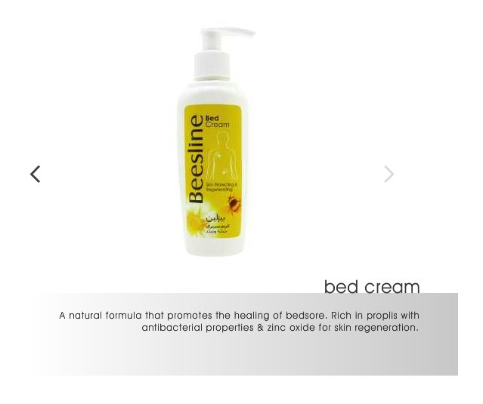
أحد المراهم الأحيائية المستخدمة لعلاج مرض قرحة الفراش.

Slide 16

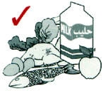
الأطعمة الصحية والضارة بمرضى قرحة الفراش.

Slide 17
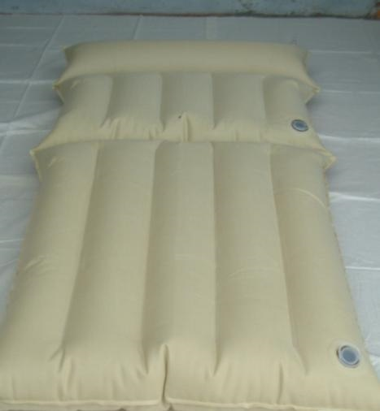
صورة للفراش الهوائي الصحي لمرضى قرحة الفراش.

Slide 18


وفي الختام
نأمل أن يحظى العرض على إعجاب دكتورة المادة العزيزة.
مع تمنياتنا لجميع المرضى بالشفاء والعافية.
وقد
تم العرض بحمد الله
وتوفيقه.

